Slide 1
弘扬爱国奋斗精神
努力建功立业新时代
< 培训教育学院党支部 >

Slide 2
目
录
1
爱国奋斗是新时代高扬的主旋律
Contents
2
爱国奋斗精神的现实意义
3
如何践行爱国奋斗精神

Slide 3
一
爱国奋斗是新时代高扬的主旋律

Slide 4
爱国奋斗是新时代高扬的主旋律
爱国理所当然
在国家机器尚未同青铜斧和纺车一起放入考古陈列馆之前，国家仍然是人类生存发展以及获取安全、福利的基本单元，爱国具有天然的合理性、正当性和神圣性。
爱国
是人世间最深层、最持久的情感，是一个人立德之源、立功之本，是国民应该具备的道德素质。
陶行知：“国家是大家的，爱国是每个人的本分……凡是脚踩中国之地，嘴吃中国五谷，身穿中国衣服的，无论男女老少，都应当爱中国。”

Slide 5
爱国必得奋斗
01
爱国是实际行动而不仅仅是美好理念、标语口号，爱国是经年累月的情感积淀而不仅仅是一时兴起慷慨激昂的抒发
02
爱国是攻坚克难的负重前行而不仅仅是高谈阔论、吟诵唱和。
爱国必然也必须伴随着脚踏实地的奋斗，它是夙夜在公、舍私为公的付出，是胼手胝足、摩顶放踵的努力，是前仆后继、勇于牺牲的奉献。

Slide 6
爱国奋斗精神
是爱国情怀和奋斗精神的合称，是深怀爱国情感，为国家的独立、统一、完整，为国家的安全、发展、振兴，为国家的富强民主文明和谐美丽，艰苦奋斗、顽强奋斗、不懈奋斗的伟大精神。爱国是基础，奋斗是保障；爱国是情感，奋斗是行动；爱国是出发点也是落脚点，奋斗是关键点，更是爆发点、支撑点。

Slide 7
春秋战国
时期孟子
汉代
贾谊
唐代
李白
爱国之情贯穿整个中华文明史
清代
林则徐
明代
海瑞
宋代
苏东坡
作为社会的精英、国家的栋梁、人民的骄傲，我国广大知识分子也是国家的宝贵财富，历来有浓厚的家国情怀、高远的治平之志和强烈的社会责任感

Slide 8
中国共产党
中国共产党的诞生和社会主义制度的建立，为知识分子建功立业提供了前所未有的广阔舞台
01
华夏沉沦
的年代
延安成为了知识分子无比向往的“圣地”
02
抗战爆发
全国各地奔赴延安的知识分子多达4万多人
03
新中国成立
之初
大批中国留学生，兴起了一股回国浪潮

Slide 9
二
爱国奋斗精神的
现实意义

Slide 10
1
踏上新征程必须弘扬爱国奋斗精神
实现中华民族伟大复兴是近代以来中华民族最伟大的梦想。我们已经取得一系列可以告慰先人的辉煌成就，特别是十八大以来，党和国家事业发生了历史性变革。但是，中华民族真正伟大复兴，绝不是轻轻松松、敲锣打鼓就能实现的。进入新时代并不意味着从此进入坦途，“更接近”远不等于“已到达”。必须像毛主席当年所要求的永远牢记“两个务必”，像习主席所号召的“万众一心，为实现共同梦想而奋斗”，以“万里长征刚刚走完第一步”的精神状态踏上新征程。

Slide 11
应对新挑战必须弘扬爱国奋斗精神
2
当今世界正处于大发展大变革大调整时期，不确定性、不稳定性十分突出。全球经济增长动能不足，贫富分化日益严重，地区热点问题此起彼伏，贸易摩擦和贸易战硝烟四起，恐怖主义、网络安全、重大传染性疾病、气候变化等非传统安全威胁持续蔓延。从国内看，发展不平衡不充分的问题还将在很长时期存在，脱贫攻坚任务艰巨，社会矛盾和问题错综复杂，生态环境保护任重道远……要应对重大挑战、抵御重大风险、克服重大阻力、解决重大矛盾，有赖于大力弘扬爱国奋斗精神，凝聚全民族的智慧和力量，以国家至上、民族至上、人民至上的云水胸襟肩负起属于我们这代人的历史担当。

Slide 12
3
建功新舞台必须弘扬爱国奋斗精神
习主席指出，我们比历史上任何时期更接近实现中华民族伟大复兴的宏伟目标，我们也比历史上任何时期都更加渴求人才。当今世界，科学技术迅猛发展，日新月异。近年来，我们科技事业虽然实现了历史性、整体性重大变化，但还面临重大科技瓶颈。要实现突破，建设科技强国、质量强国、航天强国、网络强国、交通强国、数字强国、智慧社会，要建设世界一流军队，给广大知识分子提供前所未有的为国家、为民族建功勋的宽广舞台，爱国奋斗恰逢其时；实现人生价值，唯有爱国奋斗。

Slide 13
三
如何践行爱国
奋斗精神

Slide 14
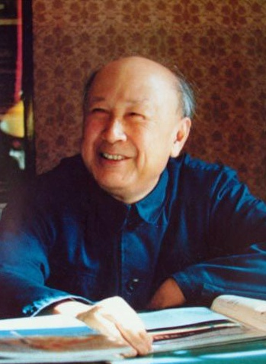
知识分子践行爱国奋斗精神，最关键的是强化政治引领
1
必须充分认清：只有社会主义才能救中国，只有中国特色社会主义才能发展中国，才能实现中华民族伟大复兴；没有共产党就没有新中国，中国共产党的领导是中国特色社会主义最本质的特征和社会主义制度的最大优势。爱国与爱党、爱社会主义高度一致，坚持好党的领导，坚持好、发展好中国特色社会主义，方能建设好社会主义现代化强国。要学习钱学森、邓稼先、郭永怀等为代表的老一辈知识分子，学习黄大年、李保国、南仁东、钟扬等为代表的当代优秀知识分子，坚定“四个自信”，树立“四个意识”，增强对新时代爱国奉献精神、党和国家奋斗目标的思想认同、情感认同、价值认同。

Slide 15
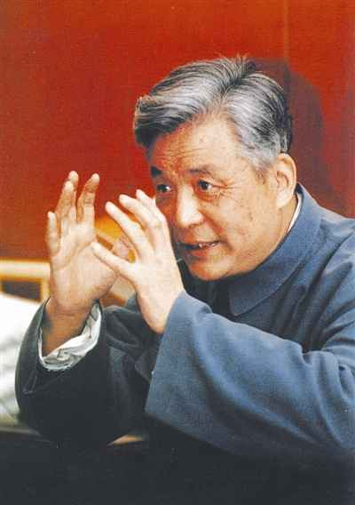
2
知识分子践行爱国奋斗精神，最
重要的是立足本职作贡献
习主席指出，每一项事业，不论大小，都是靠脚踏实地、一点一滴干出来的。知识分子要面向实际、深入实践，严谨务实、苦干实干，做有理想、有学问、有才干的实干家，不尚空谈，不眼高手低，不好高骛远。在本职岗位上以自己的所学专长撸起袖子加油干，就是最好的爱国行动。尤其是祖国最需要的基层、艰苦地区和紧缺岗位，更是广大知识分子大显身手、为国建功的好地方。

Slide 16
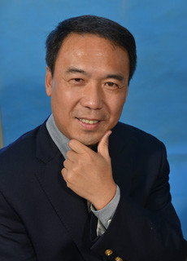
知识分子践行爱国奋斗精神，最迫切的是激发创新活力
3
“把科技创新这个强大引擎发动起来”，要求广大知识分子活跃起来、勤勉起来、战斗起来，努力提高创新能力特别是原创能力，用智慧的头脑和勤劳的双手去创新创造。核心关键技术是有钱也买不来的，只能靠我们自己奋起直追。勇立潮头、探索未知，原本就是知识分子与生俱来的品格，是知识分子之所以为知识分子的重要标识，更是今日爱国奋斗的最佳路径。

Slide 17
新时代要有新担当新作为。创新正当其时，圆梦适得其势，当前正是知识分子大有可为的黄金时代。各地区各部门各单位要强化政治意识，把活动开展作为一项重要政治任务抓紧抓细抓实，增强知识分子对新时代爱国奉献精神、党和国家奋斗目标的思想认同、情感认同、价值认同。激发广大知识分子勇担民族复兴大任，不辱时代使命，做新时代的奋斗者，为实现“两个一百年”奋斗目标、实现中华民族伟大复兴的中国梦贡献才智。
总结

Slide 18
感谢聆听
< 培训教育学院党支部 >

